Slide 1
文化が醸し出す思考
岡山大学大学院教育学研究科
寺澤孝文

Slide 2

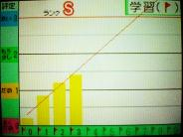
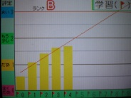
自覚できない学習の効果の積み重ねを
世界で初めて個別に可視化、実用化も
児童Ａ
児童Ｂ
児童Ｃ
世界初で
世界唯一
3人の小学生の漢字の読みドリルの客観テストの成績
NINTENDO DS用ソフトに実装
個人の実力の積み重ねを可視化
3名の麻布高校生のデータ
→個別に学習完了の時期を予測することも可能

Slide 3
好みは何によって決まるのか？
デザインの好み
商品の好み
食べ物の好み
国の好み
もともと決まっている？
美人は三日で飽きる、大好きな曲聴いていますか？
そもそも見ているもの、味わって感じるもの、聞こえているものとはなんなのか？

Slide 4
私たちが見ている（と思っている）ものは目に映っているものとは違う！
先天盲の開眼手術の事例
直線が見えることの不思議
盲点の盲点

Slide 5
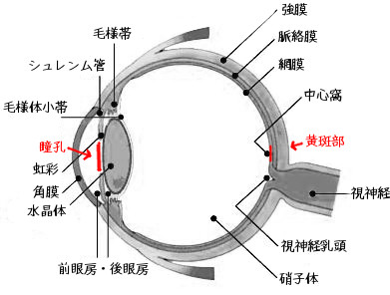
網膜
サッケード
1秒間に4，5回
金太郎あめ？

Slide 6
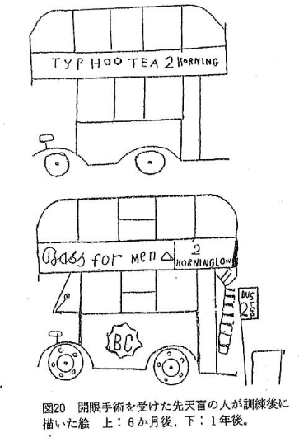
先天盲の開眼手術の事例
脳の発達はふつう
私たちと同じ光が目から
入っている。
なぜ見えないのか？
見えるという感覚が
生じるためには経験が必須
池田光男著 眼は何を見ているか 平凡社

Slide 7
私たちには何が見えているのか？

Slide 8
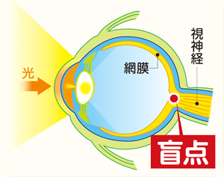
盲点の盲点

Slide 9
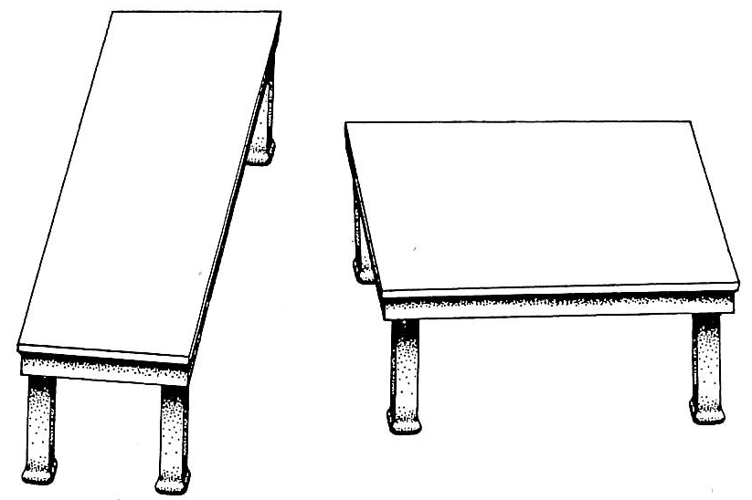
R.N.シェパード著 視覚のトリック 新曜社

Slide 10
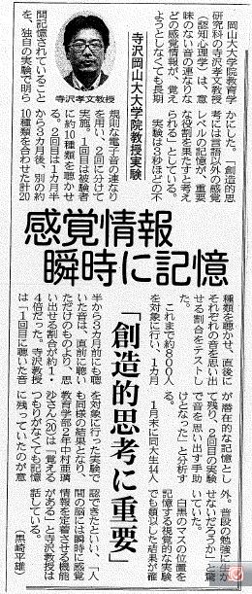
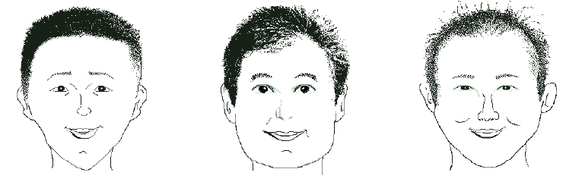
常識を覆す新事実
人は、感覚情報が入力した瞬間にその情報を脳内に固定し、長期保持し、瞬時に再構成している
◆２ヵ月前に１，２度聴いた、意味のないメロディーに対して、ある反応が劇的に増加する（上田・寺澤[2008, 2010]）
→大学の授業で簡単にデモ： 「鳥肌が立った」「感動した」「信じられない」という感想
◆顔の線画を見た回数の影響が1,2ヵ月後に大きな効果として検出される（西山・寺澤［印刷中］）
日本の心理学の主要誌に掲載開始
理論的に予測、単語等の刺激でも同様に検出： 寺澤(1997, 2001), Terasawa (2005)他
放送大学「記憶の心理学」で放映中

Slide 11
かなり以前の遭遇回数が
【記憶判断】に影響を与える

Slide 12
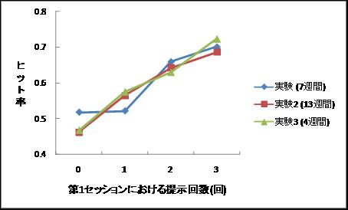
遭遇回数の効果が
4週間～13週間条件で変化しない
詳細：西山めぐみ(2009)（卒業論文）
一部が、西山・寺澤(2013)として間もなく掲載（心理学研究)

Slide 13
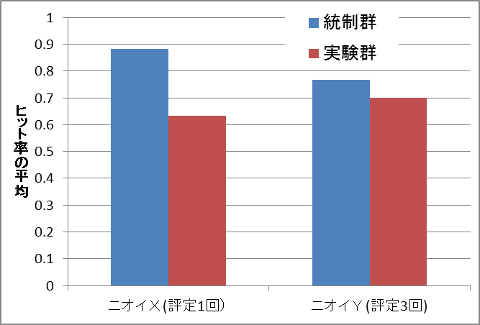
1年4か月前に2回ニオイを余分に嗅いだ経験の記憶が残っている

Slide 14
さらに、びっくりするような新事実

Slide 15
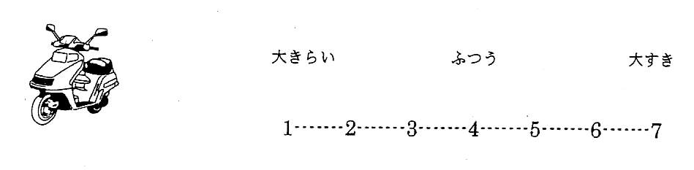

Slide 16
単純接触効果（Mere Exposure Effect)の長期持続性
見れば見るほど好きになる：短期間に連続して測定
サブリミナル効果
遭遇回数の効果が、想像を超えるインターバル後に検出される
見れば見るほど好きになる、ではない
波

Slide 17
4ヶ月前の遭遇回数に対する好意度の変化
梶上・寺澤・原（2002） 日本心理学会第66回大会発表論文集
森敏昭（編著） 2001 おもしろ記億のラボラトリー 北大路書房 参照
17

Slide 18
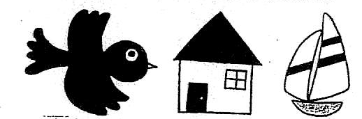
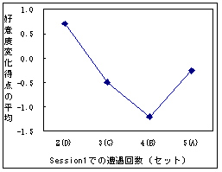
絵を見た回数の効果が10週間後の好き嫌いを変化させる
寺澤・秋山・原（２０００）
日本心理学会第64回大会発表論文集

Slide 19
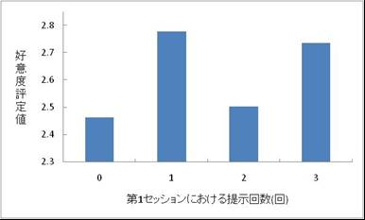
4週間前の遭遇回数が
好き嫌いに影響を与える
詳細：西山めぐみ(2009)（卒業論文）

Slide 20
全ては理論から予測

Slide 21
The slots (S1, S2, S3 . . ) corresponds to inlets of information from all receptors and physical information
(A)
(B)
Receptor axis
Summed up information also enters the slots
S1
S5
S10
S15
S20
S25
…..
t20
Time axis
forth
t19
t18
t17
t16
t15
third
t14
t13
t12
t11
t10
second
t9
t8
t7
t6
t5
first
t4
t3
t2
t1
The range of each episode is decided arbitrarily
S1
S5
S10
S15
S20
S25
t0
Continuous input of physical stimuli
Creation theory of cognition

Slide 22
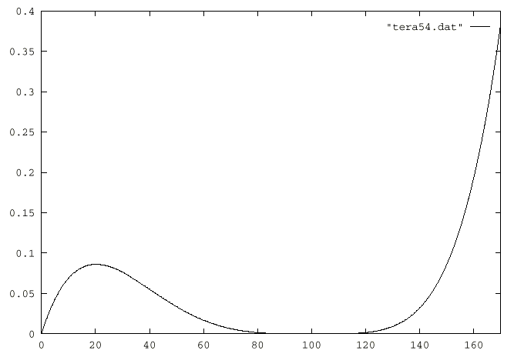
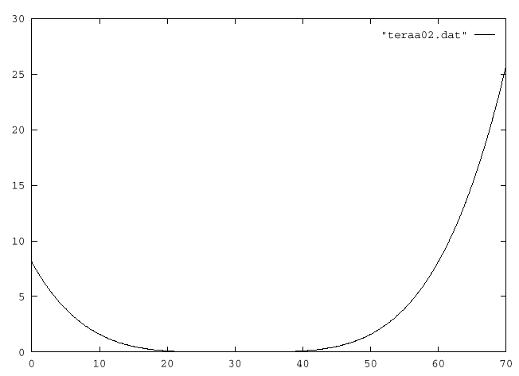
(A)
(B)
NUMBER OF STUDIES
NUMBER OF STUDIES
Results of simulating false alarms (A) and hits (B) on the basis of AIR theory

Slide 23
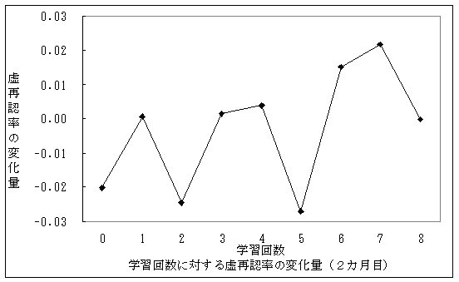
最も妥当に思えるパターン
見たという感覚と好き・嫌いという感覚は、実は根っこでつながっているのでは？
提案公募型・最先端分野／重点分野研究開発事業委託業務研究による研究プロジェクト（研究代表者 岩崎庸男，他１１名） 「高次精神活動の計測高度化のための技術開発 －意識工学の構築に向けて－」 記憶・認知－心理レベル 研究報告書

Slide 24
取り出し ｖｓ 生成
私たちが見ていると思っているものは、過去の膨大な感覚記憶を使って、瞬間的に生成しているものである

Slide 25
ＵＭＥモデル
感覚情報のみで、人間のシンボリックな（言語的）認知処理を実現できるか？
  活字が頭になくても、活字を合成できればよい
寺澤(1997：博士論文)の活性化相互抑制理論をパターン認識に適用：
  塚原朋哉（現： (株)日立ソリューションズ東日本）がコンピュータに実装
自然言語処理への適用可脳性：
  東芝研究開発センターからの受託研究

Slide 26
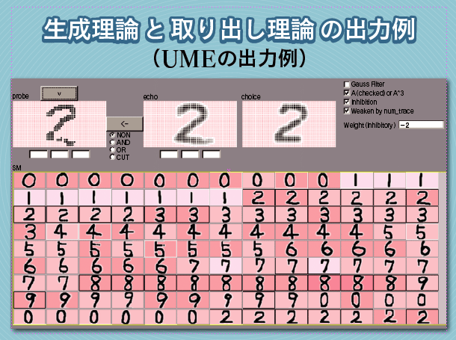

Slide 27
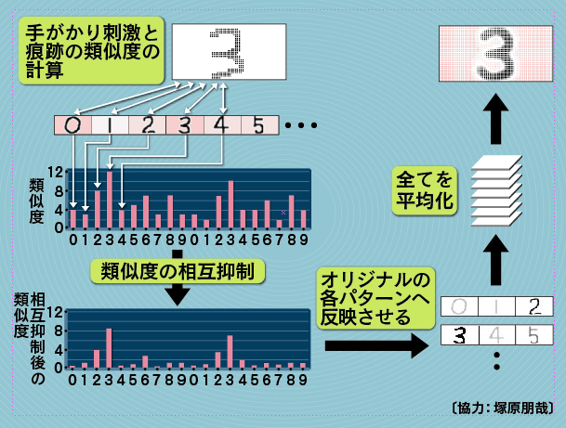

Slide 28
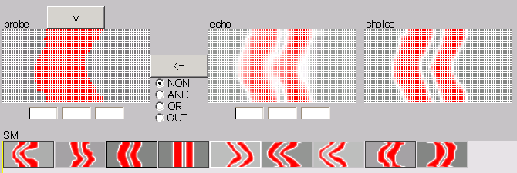
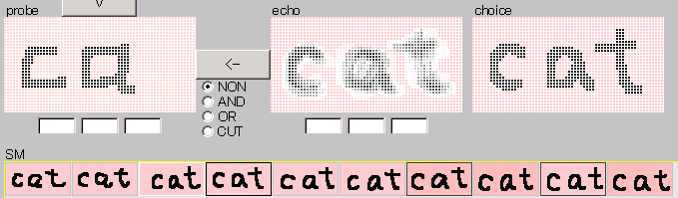

Slide 29
文化は人の記憶と創作物を媒介として、次世代に継承される。
  手書き文字しか見ていなかった植字職人が、現在の活字を創作した理由
  人間は、人が作り出したものを記憶として蓄積し、さらに創造物として出力する。つまり、文化は人の記憶と創作物を媒介として、次世代に継承される。

Slide 30
参考文献（★：一般書）
・西山めぐみ・寺澤 (印刷中) 偶発学習事態における未知顔の潜在記憶 心理学研究
・寺澤孝文(2012) 学習と動機づけ 田山・須藤(編著) 基礎心理学入門 培風館
・上田紋佳・寺澤孝文(2010) 間接再認手続きによる言語的符号化困難な音列の潜在記憶の検出 心理学研究 81, 413-419.
★寺澤孝文(2008) 「再生と再認」、「記憶と学習」 太田信夫（編） 『記憶の心理学』 放送大学教育振興会
・寺澤孝文・太田信夫・吉田哲也（編）（2007） マイクロステップ計測法による英単語学習の個人差の測定 風間書房
★寺澤・太田（監修）（2007）THEマイクロステップ技術で覚える英単語，D3Publisher (任天堂DS専用学習ソフトウェア)
★寺澤孝文・吉田哲也(2006) 自覚できない到達度を描き出す e-Learning, 太田信夫（編），『記憶の心理学と現代社会』，有斐閣, 187-205.
★寺澤孝文(2005) 認知 森正義彦（編著），『理論からの心理学入門』，培風館. 65-101.
・ Terasawa, T.(2005) Creation theory of cognition: Is memory retrieved or created? In N. Ohta, C. MacLeod, B. Uttl (Eds), 『Dynamic cognitive processes』，Springer-Verlag, 131-157.
・寺澤孝文(2002) 記憶 都築誉史(編著)，『認知科学パースペクティブ：心理学からの10の視点』，信山出版社.
★寺澤孝文(2001) 記憶と意識－どんな経験も影響はずっと残る－（第5章） 森敏昭（編著） 認知心理学を語る①： おもしろ記憶のラボラトリー 北大路書房, pp.101-124.

